Slide 1
参考資料２
大阪府の分譲マンションの現状
１

Slide 2
大阪府のマンションストック数
〇大阪府内のマンションストック数は約83万戸
〇築40年を超えるマンションストック数は約20万戸
〇大阪府内の分譲マンションの管理組合数は約9,000管理組合（推計）
※ストック戸数は、新規供給戸数の累計等を基に、各年末時点の戸数を推計
※管理組合数は、「マンション管理受託動向調査結果報告書」（R5.4.1時点 （一社）マンション管理業協会）をもとに推計
※ここでいうマンションとは、中高層（3階建て以上）・分譲・共同建てで、鉄筋コンクリート、鉄骨鉄筋コンクリートまたは鉄骨造の住宅をいう
出典：国土交通省「建築着工統計」、国土交通省「住宅着工統計」をもとに大阪府都市整備部住宅建築局居住企画課作成
２

Slide 3
大阪府内の市町村別のマンション戸数
〇政令市、中核市、茨木市、和泉市、守口市、箕面市が１万戸以上
〇市町村ごとでばらつきが大きい
（戸）
（戸）
1万戸以上
政令市
中核市
※共同住宅で持ち家の戸数
※戸数に居住世帯のないもの及び分譲貸しは含まれていない。
出典：１ 市については、総務省「令和5年住宅土地統計調査」第９－１表をもとに大阪府都市整備部住宅建築局居住企画課作成
２ 町については、令和5年住宅土地統計調査大阪府独自集計より大阪府都市整備部住宅建築局居住企画課作成
３

Slide 4
大阪府内の市町村別1980年以前のマンション戸数
○1980年以前のマンションは、多い順から大阪市、吹田市、堺市、茨木市、豊中市、枚方市、
東大阪市、高槻市、箕面市、寝屋川市、八尾市
（戸）
（戸）
政令市
中核市
※共同住宅で持ち家の戸数
※戸数に居住世帯のないもの及び分譲貸しは含まれていない。
出典：１ 市については、総務省「令和5年住宅土地統計調査」第９－１表をもとに大阪府都市整備部住宅建築局居住企画課作成
２ 町については、令和5年住宅土地統計調査大阪府独自集計より大阪府都市整備部住宅建築局居住企画課作成
４

Slide 5
大阪府内の建築時期別・階数別のマンション戸数
○1971年以降、11階建以上の大規模なマンションが一番多く、その割合は増加傾向にある
■建築時期別・階数別のマンション戸数
■建築時期別・階数別のマンション戸数割合
（戸）
（建築時期）
（建築時期）
※共同住宅で持ち家の戸数。
※戸数に居住世帯のないもの及び分譲貸しは含まれていない。
出典：総務省「令和５年住宅土地統計調査 第９－１表」 をもとに大阪府都市整備部住宅建築局居住企画課作成
５

Slide 6
大阪府のマンションの世帯主年齢の状況
〇大阪府内のマンションの世帯主の半数以上は60歳代以上
○完成年次が古いマンションほど70歳以上の割合が大きくなっている
■世帯主の年齢（大阪府）
■完成年次別世帯主の年齢の割合（大阪府）
※いずれも四捨五入等により合計しても100%にならないことがある。
出典：国土交通省「令和5年度マンション総合調査」の大阪府内データをもとに大阪府都市整備部住宅建築局居住企画課作成
６

Slide 7
大阪府のマンションの管理の現状（大阪府内）
〇管理者の選任状況については、78.8％が管理組合の代表者（区分所有者）であり、
区分所有者以外の第３者が管理者となっているマンションは5.9％となっている。
■管理者の選任
5.9％
※いずれも四捨五入等により合計しても100%にならないことがある。
出典：国土交通省「令和5年度マンション総合調査」の大阪府内データをもとに大阪府都市整備部住宅建築局居住企画課作成
７

Slide 8
大阪府のマンションの管理の現状（大阪府内）
〇長期修繕計画を作成している管理組合の割合は88.2％。
〇25年以上の長期修繕計画に基づく修繕積立金を設定している管理組合の割合は57.6％。
■長期修繕計画の作成状況
■25年以上の長期修繕計画に基づく
修繕積立金を設定している管理組合の割合
（%）
（%）
出典：国土交通省「令和5年度マンション総合調査」の大阪府内データをもとに大阪府都市整備部住宅建築局居住企画課作成
８

Slide 9
大阪府のマンションの管理の現状（大阪府内）
〇修繕積立金の積立方式は、均等積立方式が40.0％、段階増額積立方式が42.4％。
完成年次別内訳をみると、新しいマンションほど段階増額積立方式の割合が多い。
〇計画上と実際の修繕積立金の積立額の差は、実際の積立額が計画に比べて不足して
いるマンションが15.3％。そのうち不足の割合が20％超のマンションが8.2％。
■修繕積立金の積立方式
■長期修繕計画上と実際の修繕積立金積立額の差
出典：国土交通省「令和5年度マンション総合調査」の大阪府内データをもとに大阪府都市整備部住宅建築局居住企画課作成
９

Slide 10
大阪府のマンションの管理の現状（町村域）
○管理組合については、ありが93.5％を占めている。管理組合がないマンションは３件。
○管理規約については、ありが95.7％を占めている。管理規約がないマンションは２件。
■管理組合の有無
■管理規約の有無
出典：町村域分譲マンション実態調査（R5～R6）（大阪府）
10

Slide 11
大阪府のマンションの管理の現状（町村域）
〇長期修繕計画を作成している管理組合の割合は91.3％。
〇25年以上の長期修繕計画に基づく修繕積立金を設定している管理組合の割合は56.5％。
■長期修繕計画の作成状況
■25年以上の長期修繕計画に基づく
修繕積立金を設定している管理組合の割合
出典：町村域分譲マンション実態調査（R5～R6）（大阪府）
11

Slide 12
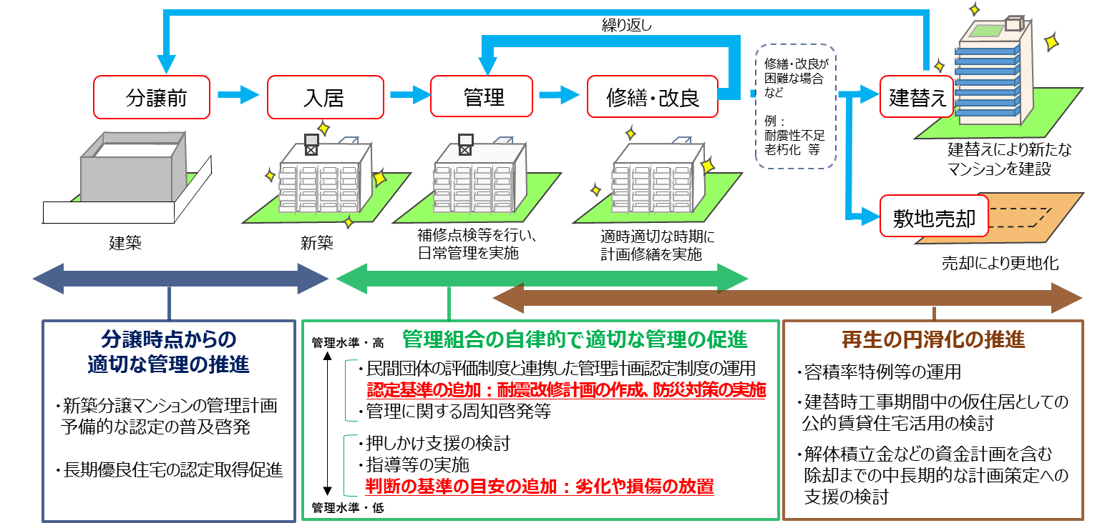
大阪府分譲マンション管理適正化及び再生円滑化基本計画（R4.4）
○市がマンション管理適正化推進計画を策定する際の指針となるよう、府全域の分譲マンションの
管理適正化及び再生円滑化の考え方を示すとともに、町村域のマンション管理適正化推進計画を策定
管理適正化及び再生円滑化の考え方
【主なポイント】
〇地方公共団体による
実態調査
〇分譲時点から
適切な管理の推進
〇管理組合の自律的で
適切な管理の促進
〇再生の円滑化の推進
実施
実施
計画期間と目標
計画期間
令和４～12年度
目標 25年以上の長期修繕計画に基づく修繕積立金額を
設定している分譲マンション管理組合の割合
60%（平成30）⇒75％（令和12）
12

Slide 13
大阪府のこれまでの取組み
○管理不適正マンション実態調査（R2年度）
【概 要】 マンション管理適正化推進計画の策定や分譲マンションの管理適正化の推進を図るための施策の検討にあたり、
分譲マンションが管理不適正となる要因や管理不適正となった場合の適正化す心を図るうえでの課題を明確に
するために、具体的な分譲マンションを抽出し、その管理実態について詳細な調査を実施。
【調査内容】 ・法定図書調査（登記簿、建築計画概要書）
・目視による現地調査
・全住戸へのヒアリング調査
・ヒアリングできなかった区分所有者、賃借人にポスティング又は郵送でアンケート調査
■抽出したマンション：大阪府内のマンション６棟
分類 | 抽出に使用した データ等 | 立地 | 内容 | 備考
ソフト | 既往調査 | 市街地 | 管理組合がなく、長期修繕計画・修繕積立金のないマンション
 | 既往調査 | 市街地 | 長期修繕計画・修繕積立金のないマンション
 | 既往研究 不動産情報 | 郊外 | 管理規約、管理費等の規定がないと推定されるマンション | リゾート型 釣り道具等の倉庫としての利用が想定
ハード | 既往調査 | 市街地 | ハードに係る管理不適正として把握していたマンション
 | 既往研究 | 都心 | ハードに係る管理不適正として把握していたマンション
 | 既往研究 | 都心 | ハードに係る管理不適正として把握していたマンション
13

Slide 14
大阪府のこれまでの取組み
○管理不適正マンション実態調査（R2年度）
■調査結果及び既往研究による管理不適正となる要因
管理不適正の要因
１）分譲時の未整備（管理組合の未設立、管理規約なし等）
２）管理に無関心な大口所有者存在
３）投資型やリゾート型での所有者の分散
４）賃借人の増加
５）その他居住目的以外の所有者の増加
６）管理会社等の倒産
７）無秩序な増築や住戸リフォーム
８）反社会的団体の関与・地上げ進行
９）空き住戸の増加
10）管理費・修繕積立金の不足もしくは未徴収
11）修繕積立金の毀損・紛失
12）低層階店舗区画の需要低迷
13）地価下落・マンション需要の低迷
14）災害や欠陥による過分な費用負担
14

Slide 15
大阪府のこれまでの取組み
○実態調査（町村域 R5～R6年度）
【概 要】 管理状況の把握を行うために町村域の分譲マンションの管理組合あてにアンケート調査を実施
【対 象】 町村域にある区分所有建物で用途が住宅のもの（※長屋、3戸以下のものを除く、R4登記情報による）
【方 法】 アンケート調査票を郵送。未回答マンションに対しては、個別訪問によるヒアリング等を実施。
【回答数】 （R7.11時点）
 | 調査対象数 |  |  | 回答率 | 回答 管理組合数 | 未回答 管理組合数
 | 管理組合数 | 棟数 | 戸数
計 | 50 | 129 | 7,122 | 92.0％ | 46 | 4
※棟数、管理組合数については一部想定を含む。 ※「実態把握調査」に基づき算出、未回答マンション分は登記簿等より算出。
■管理不全カテゴリ分類
■計画期間25年以上の長期修繕計画に基づく
修繕積立金の設定割合（再掲）
カテゴリ
A ： 管理組合がない、管理規約がない、修繕積立金の設定がない、
のうち１つでも該当するもの
B ： 長期修繕計画がない（※カテゴリAを除く）
C ： 計画期間25年以上の長期修繕計画に基づく修繕積立金
の設定がない、管理規約を長期間見直ししていない、
のいずれかに該当するもの （※カテゴリA,Bを除く）
 | 管理 組合数 | 回答数 | 管理不全カテゴリ別組合数
 |  |  | A | B | C | その他
計 | 50 | 46 | 3 | 1 | 19 | 23
15

Slide 16
大阪府のこれまでの取組み
○管理適正化化専門家派遣事業（R4～R6）
（※府内の分譲マンションを対象にモデル的に実施）
【目的】
・管理に課題のあるマンションの支援の経験のある専門家の育成、ノウハウの蓄積
・蓄積したノウハウを府内市町村や関係団体へ共有することによる管理適正化の促進
【実施内容】
・管理組合が組織化されていない、又は適切に運営されていない分譲マンションに専門家（マンション管理士）を
派遣し、管理適正化に向けて支援を実施
【対象マンションの選定方法】
・大阪府内の分譲マンションより、①府内各市町村への照会により回答のあったマンションと②令和２年度管理
不適正マンション実態調査の対象マンションのうち、管理組合の活動実態がない、管理規約がないと思われる
マンションを大阪府が５件選定
【事業スキーム】
大阪府
連携
各市
委託
連絡、助言、指導 等
委託
事業者
マンション管理士を派遣
分譲マンション
の区分所有者等
16

Slide 17
大阪府のこれまでの取組み
○管理適正化専門家派遣事業（R4～R6）
【事業成果】
・管理組合のなかった4件のマンションについては、区分所有者への働きかけや設立に向けた合意形成の場の提供などを
支援し、4件については管理組合の設立に至った。
また、管理規約の策定（改訂）についても、4件について国交省から示されている標準管理規約を基にそれぞれの
マンションの実情に応じた管理規約の策定ができた。
上記のことから、支援前に比べて、区分所有者の意識が向上し、今後管理組合が主体となりマンションの適正管理に
向けた取り組みが実施される体制が整い、管理適正化の推進に一定の効果があったと考えられる。
選定物件 | 派遣回数 | 管理状況 調査 | 劣化診断 調査 | 区分所有者 特定等 | 管理組合 設立 | 管理規約 策定（改訂） | 長期修繕 計画策定 | 管理組合 運営自律 支援
A | 30回 | 〇（R4） | 〇（R4） | 〇（R4） | 〇 | 〇（R4） | 〇（R5） | 〇（R6）
B | 27回 | 〇（R4） | 〇（R5） | 〇（R4） | 〇（R4） | 〇（R4） | 〇（R5） | 〇（R6）
C | 32回 | 〇（R4） | 〇（R4） | 〇（R4～5） | 〇（R5） | 〇（R6） | ― | 〇（R6）
D | 26回 | 〇（R4） | 〇（R4） | 〇（R4～5） | 〇（R6） | 〇（R6） | ― | 〇（R6）
E | 24回 | 〇（R4） | 〇（R4） | 〇（R4～6） | 〇（R6） | ― | ― | ―
【課題】
・支援対象のマンションの中には、当該マンションに居住していない区分所有者が多く、また、所有者不明であったり物件の
売却により支援中に区分所有者が変わるケースもあり、管理組合の設立支援以前の区分所有者の特定等に時間を
要しているものも存在。こういったマンションについては、支援が長期化する可能性がある。
17

Slide 18
大阪府のこれまでの取組み
○再生円滑化専門家派遣事業（R4～R6）
（※府内の分譲マンションを対象にモデル的に実施）
【目的】
・除却までの資金計画を含む中長期の計画策定の経験のある専門家の育成、ノウハウの蓄積
・蓄積したノウハウを府内市町村や関係団体へ共有することによる再生円滑化の促進
【実施内容】
・築40年を超える分譲マンションに、マンション管理士を派遣し、マンション除却までの資金計画を含む中長期の計画策定
などの支援を実施
【対象マンションの選定方法】
・除却までの資金計画を含む中長期の 計画策定を検討する築40年を超えるマンションの管理組合を公募
【事業スキーム】
大阪府
委託
連絡、助言等
委託事業者
マンション管理士を派遣
分譲マンション
の区分所有者等
<公募チラシ>
18

Slide 19
大阪府のこれまでの取組み
○再生円滑化専門家派遣事業（R4～R6）
【事業成果】
■支援事例①（総戸数22戸（住戸16戸、店舗・事務所6戸）、築48年、自主管理）
➤支援中に管理組合の体制が変わり、新管理組合の意向により支援を終了。
建替え等の再生ではなく、管理適正化を図る方向にシフト。
■支援事例②（総戸数234戸、築47年、管理委託）
➤将来の建替え又は敷地売却を見越して、検討を開始。意見交換会等への支援を実施する中で、簡易耐震診断
により耐震性能が一定確保されていることが示され、耐震診断の実施・長寿命化の検討を行うこととなり、管理組合
の意向により支援を終了。
■支援事例③（総戸数50戸（住宅39戸、店舗11戸）、築46年、管理委託）
➤理事会にて建替えを検討する動きがあり、将来の建替えを見据えた検討を開始。意見交換会等への支援を実施
する中で、賃借人への補償や工事費について相当の負担がかかることなどから建替えに対して反対の意見が示され、
管理組合として建替えを見据えた検討の中断を判断。管理組合の意向により支援を終了。
■支援事例④（総戸数110戸（住宅110戸）、築46年、自主管理）
➤団地型のマンションで、建替えや除却等を検討するにあたり区分所有者の合意形成を図ることを目的に勉強会、
区分所有者へのアンケート等の支援を実施。単棟で建替えを行う場合は、建基法86条関係や開発許可がハードル
になることが判明。最終的に建替えや除却までの中長期的な将来計画の策定支援を行い、支援を終了。
【課題】
・建替え等の検討を契機に、管理適正化や長寿命化にシフトし、マンションの除却までの資金計画を含む中長期の計画
策定まで至るのが難しい。
・高経年マンションにおいては、区分所有者に将来的に建替えや除却することも含めて中長期の計画を考える必要性がある
ことを理解していただけるような支援が必要。
19

Slide 20
大阪府のこれまでの取組み
○管理適正化専門家派遣事業【町村域】（R７～）
【目的】
・大阪府に権限のある町村域の分譲マンションの管理適正化を図るとともに、市町村や専門家等関係団体への情報
提供を行うなど自事業を通じて得られたノウハウの横展開を行う 。
【実施内容】
・管理組合が組織化されていない、又は適切に運営されていない分譲マンションに専門家（マンション管理士）を派遣し、
管理適正化に向けて支援を実施
【対象マンションの選定方法】
・令和５年度～６年度にかけて実施した町村域の分譲マンション実態調査により、①管理組合がない、②管理規約が
ない、③修繕積立金の設定がない、④長期修繕計画がないと思われるマンションを選定。
【事業スキーム】
大阪府
連携
各町村
委託
連絡、助言、指導 等
委託
事業者
マンション管理士を派遣
分譲マンション
の区分所有者等
20

Slide 21
大阪府のこれまでの取組み
○個別相談会【町村域】（R７～）
【目的】
・大阪府に権限のある町村域の分譲マンションのうち、管理状況に課題があり、長期修繕計画が国や府の計画目標で
ある基準（「計画期間25年以上の長期修繕計画に基づき修繕積立金を設定している」）に満たないマンション等に
対して管理水準のボトムアップを図り、管理適正化を推進する。
【実施内容】
➤大阪府による情報提供 ・・・・・ 大阪府の取組みや管理組合に有益となる情報の提供
➤マンション基礎セミナー ・・・・・ マンションの管理や関係法令など、分譲マンションの基礎的な内容のセミナーを実施
➤個別相談会 ・・・・・ 日常の管理や大規模修繕工事、将来の建替えなどを専門家に相談してもらう機会を設定
【対象マンション】
・町村域のマンションのうち、専門家派遣事業の対象となっているマンション以外のマンション。
21

Slide 22
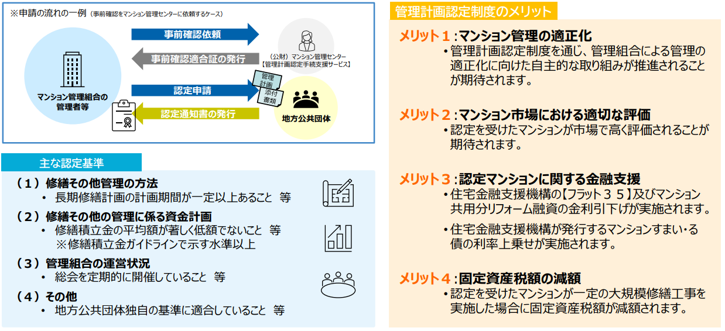
大阪府のこれまでの取組み
〇管理計画認定制度
・令和４年４月より、マンション管理適正化推進計画を作成した地方公共団体※において、一定の基準を満たす
マンションの管理計画の認定が可能となる「管理計画認定制度」が開始。 （※市域は市、町村域は都道府県）
※出典:管理計画認定制度説明資料より抜粋（国土交通省）
〇管理計画認定取得件数（令和７年10月末時点）
全 国 | 3,128件
大阪府内全域 | 246件
町 村 域 | 1件
※出典:管理計画認定マンション閲覧サイト（公益社団法人マンション管理センター）
22

Slide 23
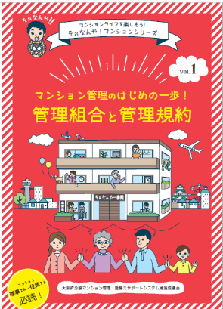
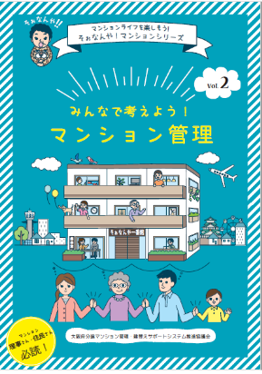
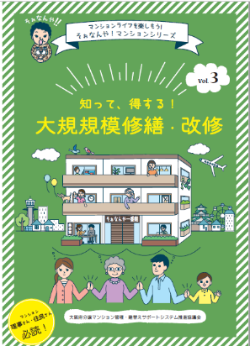
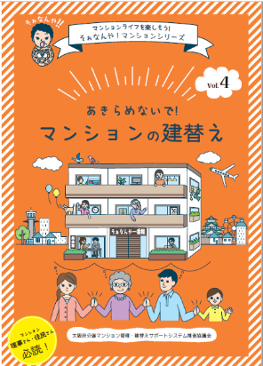
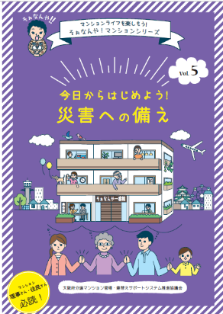
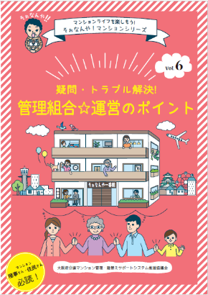
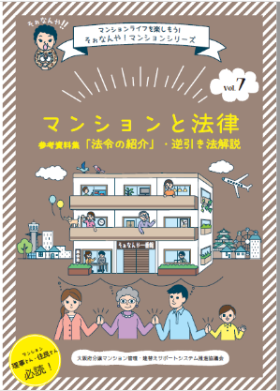
大阪府分譲マンション管理建替えサポートシステム推進協議会の取組み
大阪府分譲マンション管理・建替えサポートシステム推進協議会の設置（H15～）
○マンションの管理や改修、建替えなどに係る情報の提供やアドバイザーの派遣などにより、
区分所有者や管理組合への支援を実施。
【メンバー】 地方公共団体（大阪府、３4市町）、（公財）マンション管理センター大阪支部、
（公社）大阪府建築士会、（一社）大阪府建築士事務所協会、（一社）再開発コーディネーター協会、
（公社）日本建築家協会近畿支部、大阪司法書士会、大阪弁護士会、
（独）住宅金融支援機構近畿支店、（一社）大阪府マンション管理士会、大阪府住宅供給公社
【事務局】 大阪府
【主な取組み】 ・アドバイザー派遣（一部無料）
・セミナー開催
・マンション登録制度
（管理状況を毎年無料分析、セミナー開催等の各種情報提供、マンション管理ガイドブック贈呈）
※マンション関連法の改正を踏まえ、協議会体制等の再構築を検討中
マンション管理ガイドブック「そぉなんや！マンションシリーズ」は分野ごとに７巻作成
23

Slide 24
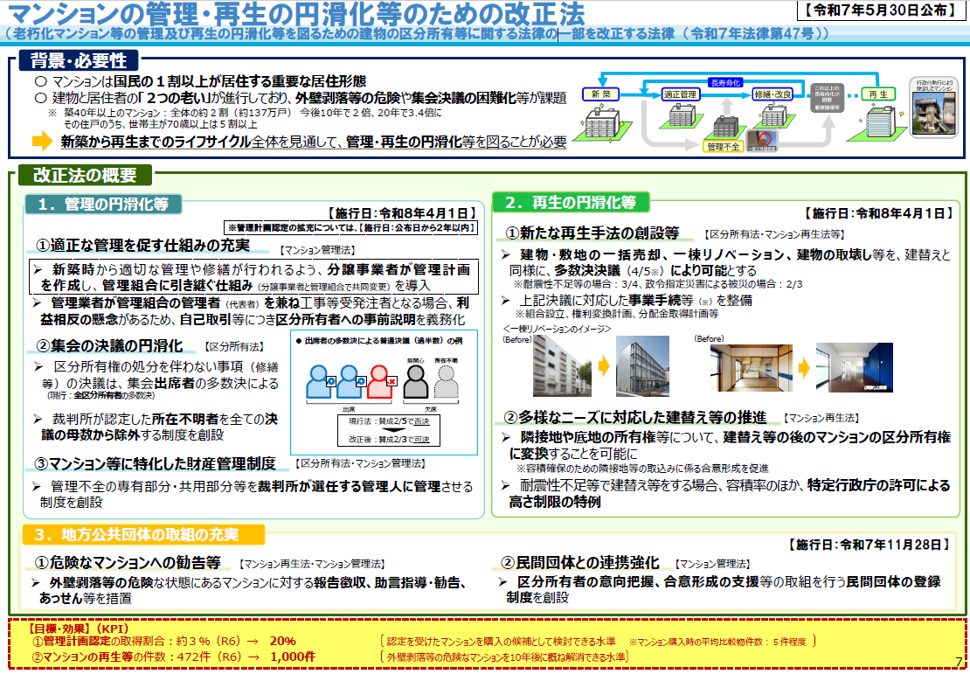
マンション関連法の改正について
※出典:老朽化マンション等の管理及び再生の円滑化等を図るための建物の区分所有等に関する法律等の一部を改正する法律（令和７年法律第47号）
令和7年改正の概要（国土交通省）
24

Slide 25
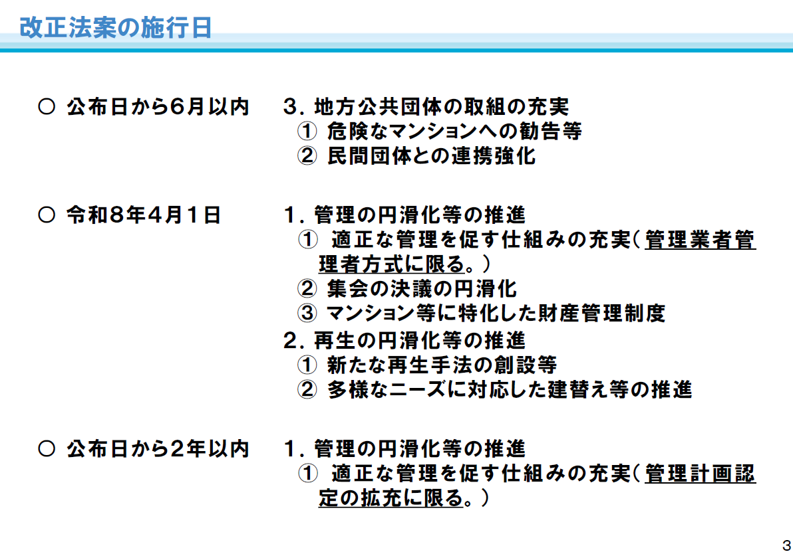
マンション関連法の改正について
（令和7年11月28日）
※出典:老朽化マンション等の管理及び再生の円滑化等を図るための建物の区分所有等に関する法律等の一部を改正する法律（令和７年法律第47号）
マンション政策等の最近の動向について（国土交通省）を大阪府都市整備部住宅建築局居住企画課で一部加工
25

